Slide 1


الاغلاق
التقويم
التدريب
التدريس
التهيئة
الرئيسية
قدراتي
حل الواجب
حل الواجب
5) (-1 ، 3)
7) (-7 ، 3)
جواهر الحارثي @jewelsAlshdaddi

Slide 2

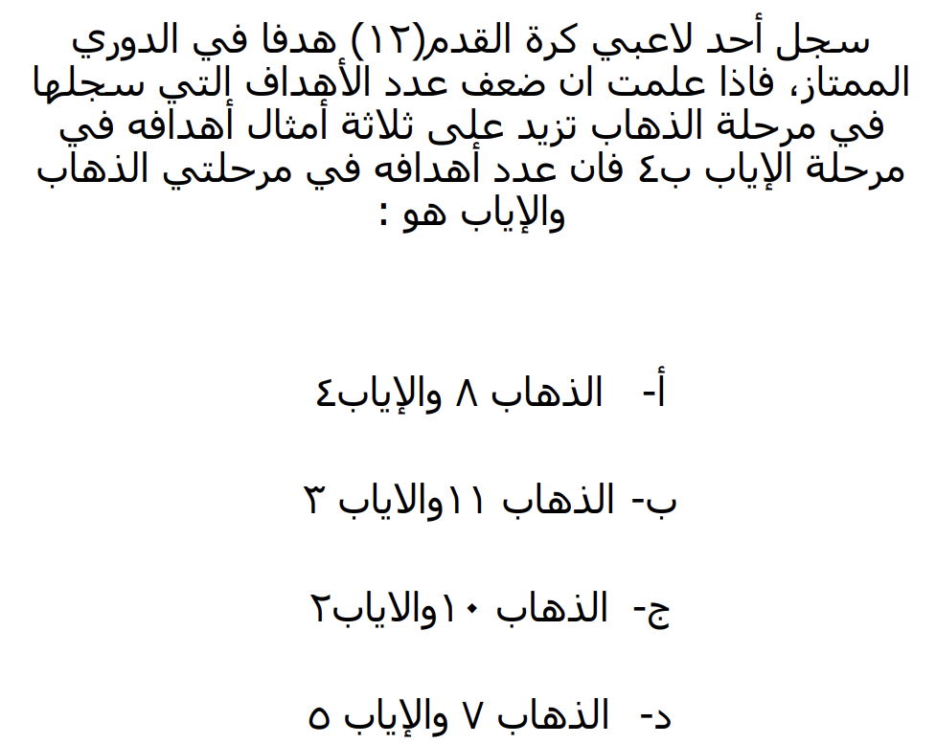
الاغلاق
التقويم
التدريب
التدريس
التهيئة
الرئيسية
قدراتي
حل الواجب
جواهر الحارثي @jewelsAlshdaddi

Slide 3

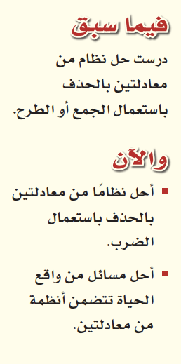
الاغلاق
التقويم
التدريب
التدريس
التهيئة
الرئيسية
قدراتي
حل الواجب
اليوم/ الثلاثاء التاريخ/1444/5/26 الحصة/ الثانية
الموضوع/ حل نظام من معادلتين بالحذف باستعمال الضرب
الأهداف الخاصة:
ضرب كلتا المعادلتين لحذف أحد المتغيرين
كتابة نظام من معادلتين وحله
جواهر الحارثي @jewelsAlshdaddi

Slide 4
الاغلاق
التقويم
التدريب
التدريس
التهيئة
الرئيسية
قدراتي
حل الواجب
جدول التعلم
ماذا أعرف | ما أريد أن أعرف | ماذا تعلمت
جواهر الحارثي @jewelsAlshdaddi
الأهداف الخاصة:
ضرب كلتا المعادلتين لحذف أحد المتغيرين
كتابة نظام من معادلتين وحله

Slide 5
الاغلاق
التقويم
التدريب
التدريس
التهيئة
الرئيسية
قدراتي
حل الواجب
قال النبي صلى الله عليه وسلم: (فُضِّلْتُ على الأنبياءِ بسِتٍّ: أُعطيتُ جوامعَ الكلِمِ ونُصِرْتُ بالرُّعبِ وأُحِلَّتْ لي الغنائمُ وجُعِلت لي الأرضُ طَهورًا ومسجدًا وأُرسِلْتُ إلى الخَلقِ كافَّةً وخُتِم بي النَّبيُّونَ)
فقد أعطي صلى الله عليه وسلم «فواتح الكلم» «أي البلاغة والفصاحة والتوصل إلى غوامض المعاني وبدائع الحكم ومحاسن العبارات التي أغلقت على غيره... (وجوامعه) التي جمعها الله فيه فكان كلامه جامعاً كالقرآن في كونه جامعاً فإنه خلقه، (وخواتمه) أي خواتم الكلام يعني حسن الوقف ورعاية الفواصل فكان يبدأ كلامه بأعذب لفظ وأجزله وأفصحه وأوضحه ويختمه بما يشوق السامع إلى الإقبال على الاستماع مثله والحرص عليه»
جواهر الحارثي @jewelsAlshdaddi
الأهداف الخاصة:
ضرب كلتا المعادلتين لحذف أحد المتغيرين
كتابة نظام من معادلتين وحله

Slide 6

الاغلاق
التقويم
التدريب
التدريس
التهيئة
الرئيسية
قدراتي
حل الواجب
جواهر الحارثي @jewelsAlshdaddi
الأهداف الخاصة:
ضرب كلتا المعادلتين لحذف أحد المتغيرين
كتابة نظام من معادلتين وحله

Slide 7
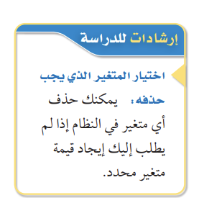
الاغلاق
التقويم
التدريب
التدريس
التهيئة
الرئيسية
قدراتي
حل الواجب
جواهر الحارثي @jewelsAlshdaddi
الأهداف الخاصة:
ضرب كلتا المعادلتين لحذف أحد المتغيرين

Slide 8
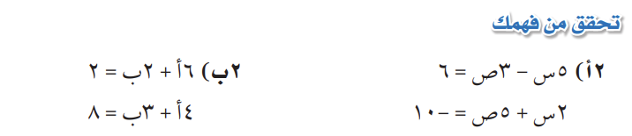
الاغلاق
التقويم
التدريب
التدريس
التهيئة
الرئيسية
قدراتي
حل الواجب
جواهر الحارثي @jewelsAlshdaddi
الأهداف الخاصة:
ضرب كلتا المعادلتين لحذف أحد المتغيرين

Slide 9

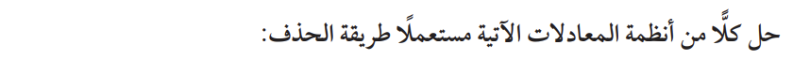
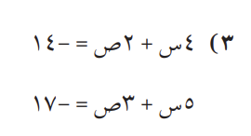
الاغلاق
التقويم
التدريب
التدريس
التهيئة
الرئيسية
قدراتي
حل الواجب
جواهر الحارثي @jewelsAlshdaddi
الأهداف الخاصة:
ضرب كلتا المعادلتين لحذف أحد المتغيرين

Slide 10

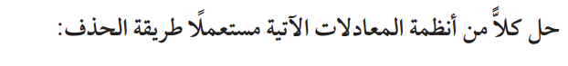
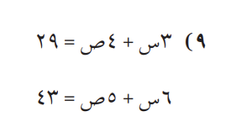
الاغلاق
التقويم
التدريب
التدريس
التهيئة
الرئيسية
قدراتي
حل الواجب
جواهر الحارثي @jewelsAlshdaddi
الأهداف الخاصة:
ضرب كلتا المعادلتين لحذف أحد المتغيرين

Slide 11
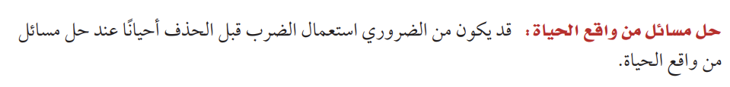
الاغلاق
التقويم
التدريب
التدريس
التهيئة
الرئيسية
قدراتي
حل الواجب
جواهر الحارثي @jewelsAlshdaddi
الأهداف الخاصة:
كتابة نظام من معادلتين وحله

Slide 12
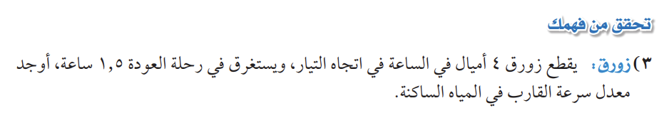
الاغلاق
التقويم
التدريب
التدريس
التهيئة
الرئيسية
قدراتي
حل الواجب
جواهر الحارثي @jewelsAlshdaddi
الأهداف الخاصة:
كتابة نظام من معادلتين وحله

Slide 13
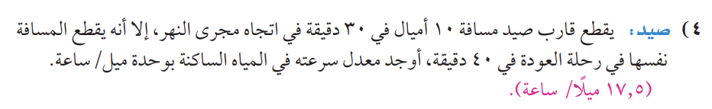
الاغلاق
التقويم
التدريب
التدريس
التهيئة
الرئيسية
قدراتي
حل الواجب
جواهر الحارثي @jewelsAlshdaddi
الأهداف الخاصة:
كتابة نظام من معادلتين وحله

Slide 14

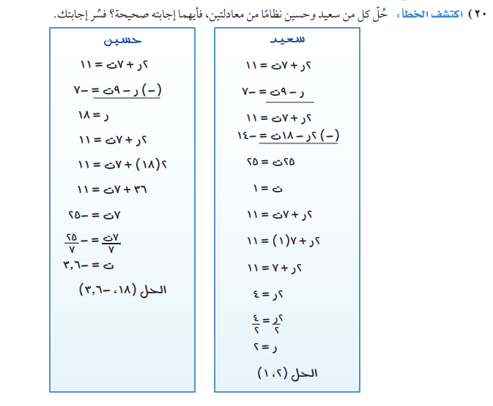
الاغلاق
التقويم
التدريب
التدريس
التهيئة
الرئيسية
قدراتي
حل الواجب
جواهر الحارثي @jewelsAlshdaddi
الأهداف الخاصة:
ضرب كلتا المعادلتين لحذف أحد المتغيرين
كتابة نظام من معادلتين وحله

Slide 15
الاغلاق
التقويم
التدريب
التدريس
التهيئة
الرئيسية
قدراتي
حل الواجب
لغتي هويتي
جواهر الحارثي @jewelsAlshdaddi
الواجب:
11 - 13
صفحة 36
الأهداف الخاصة:
ضرب كلتا المعادلتين لحذف أحد المتغيرين
كتابة نظام من معادلتين وحله

